Slide 1

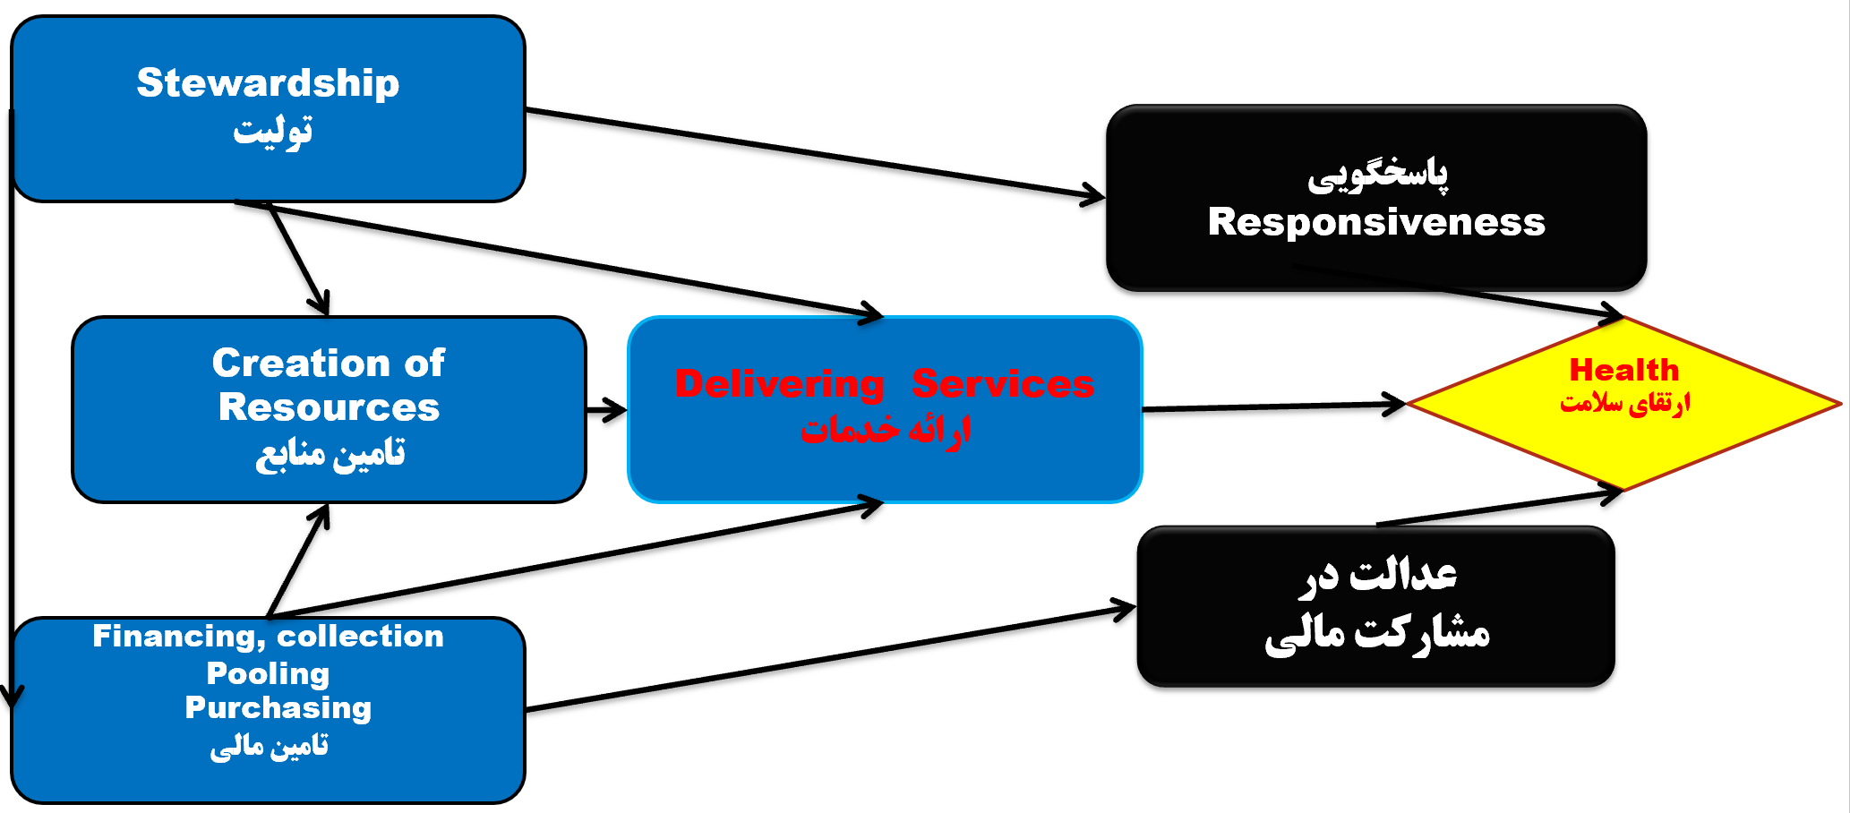
اصلاحات نظام سلامت چرا؟ و چگونه؟

Slide 2
ارائه خدمات سلامت 550 سال قبل در اروپا
بهترین بیمارستان اروپا در سال 1536 میلادی در پاریس به شرح زیر بود:
بیماران زن و مرد، کوچک و بزرگ، زائو و مسلول و... روی علف خشک روی زمین در فضایی متعفن و پر از مگس با غذای ناکافی و نامناسب کنار هم بستری شده بودند.
جسد مرده ها معمولا 24 ساعت کنار بیماران دیگر می ماند و مگس ها سبز رنگ دور آنها جمع می شد.
منبع: Max Nordau، ماکس نردا پزشک بیمارستان هتل دیو در پاریس بود

Slide 3
ارائه خدمات سلامت در 1000 سال قبل در کشورهای اسلامی
شرح بیمارستان هزار سال قبلِ کشورهای اسلامی در نامه یک بیمار به پدرش:
پدر عزیزم! تو می‌پرسی که آیا وقتی به ملاقاتم می آیی برایم پول بیاوری؟ هرگاه از بیمارستان مرخص شوم بیمارستان یک دست لباس نو و پنچ سکه طلا به من خواهد داد برای اینکه مجبور نباشم بلافاصله سرکار بروم
...رختخوابها نرم ملافه ها از پارچه سفید دمشقی و بالاپوش هایی مثل مخمل، با آب لوله کشی متصل به منبع آب
بخش های تخصص مستقل و راند روزانه رئیس بیمارستان به همراه معاونینش و پزشکان و پرستاران
منبع: کتاب Allahs sonne uber dem abendland; unser arabisches Erbe

Slide 4


Slide 5
وضع کنونی را مقایسه کنیم
؟

Slide 6
نگاهی اجمالی به آنچه در سالهای اخیر رخ داده است
استقرار برنامه PHC با جذب و آموزش بهورزان و سایر نیروهای لازم و راه اندازی خانه های بهداشت و مراکز بهداشتی درمانی روستایی و...
ادغام آموزش علوم پزشکی و بهداشت و درمان
راه اندازی بیمه روستایی و پزشک خانواده و نظام ارجاع اولیه در بستر شبکه روستایی
شروع فرآیند اصلاحات نظام سلامت در کشور که با فراز و نشیب های متعدد همراه بوده است
شروع برنامه پزشک خانواده در مناطق شهری

Slide 7
وضع موجود (ادامه)
خانه های بهداشت و پایگاه های بهداشت PHC را ارائه می دهند
پزشکان عمومی در مراکز جامع سلامت و نیز مطب و بیمارستان خدمات درمانی و مراقبت های پیچیده‌تر را ارائه می دهند
ماما ها در مراکز جامع سلامت و پایگاه ها و نیز دفاتر و بیمارستانها مراقبت های مادران و خدمات باروری سالم را ارائه می دهند
کارشناسان تغذیه و روانشناسان بالینی در مراکز جامع سلامت و ...
متخصصین در مطب، بیمارستان و کلینیک ویژه خدمات خود را ارائه می نمایند
پاراکلینک، داروخانه و ... مشغول ارائه خدمت در بخش های مختلف هستند
بدین ترتیب در بسیاری از موارد خدمات موازی، بعضاً تکراری و حتی غیر ضروری ارائه می گردد

Slide 8
مشکلات موجود و پیش روی نظام سلامت کشور
گذر سلامتي(Health Transition)
گذر اپيدميولوژيك
گذر دموگرافيك
گذر فرهنگي
-تغييرالگوي بيماريها از بيماريهاي عفوني به بيماريهاومشكلاتي چون:
- بيماريهاي قلب و عروق
-حوادث
- سرطانها
-بيماريهاي عفوني نوپديد و بازپديد
- تغيير هرم سني جامعه
- افزايش كهنسالان جامعه
- تغيير فرهنگ جامعه
- زندگي شهر نشيني
- پرخوري و تغذيه ناسالم
- عدم تحرك
- حضور مظاهر تكنولوژي در تمام ابعاد زندگي بشر

Slide 9
مشکلات موجود و پیش روی نظام سلامت کشور
بی عدالتی در سلامت
سالمندي و شهرنشيني (شهرهای پنهان در دل شهرهای بزرگ و حاشیه نشینی) فقدان پوشش مناسب نظام سلامت در شهرها
بیمارستان محوری و تخصص گرایی
تجاری سازی طب و افزایش تقاضای القایی
بیماری های غیر واگیر
حوادث و تصادفات جاده ای (طی 10 سال بیش از 240هزار کشته در تصادفات)
کم توجهی به تعیین کننده های اجتماعی سلامت (SDH)
عدم استفاده اثربخش و کارا از منابع حوزه سلامت متناسب
افزايش نیاز و تقاضا برای خدمات تخصصی و فوق تخصصی

Slide 10
وضع موجود (ادامه)
و در همه موارد این منابع ملی هست که هدر می رود و....
افراد براساس تمایل و توان از خدمات متعدد استفاده می کنند نه براساس نیاز
هزینه همه خدمات، مستقیم یا غیر مستقیم توسط مردم پرداخت می شود
عوارض ناشی از خدمات غیر موثر و غیر ضروری به مردم برمی گردد
قسمت اعظم هزینه ها توسط دولت و بیمه ها تأمین می شود
ثبت و تحلیل داده های سلامت و بیماری در سطح فرد و جامعه بجز در موارد خاص بدرستی انجام نمی شود
حتی در بخش بهداشت خدمات متناسب با برنامه ها و گروه های هدف ارائه می‌شود در حالیکه باید متناسب با نیاز افراد ارائه گردد

Slide 11
نابرابری و بی عدالتی
آیا حاضریم نابرابری و بی عدالتی را تحمل کنیم؟
در کدام موارد؟

Slide 12

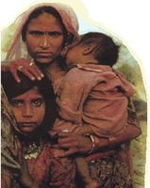
ثروت و دارايي

Slide 13
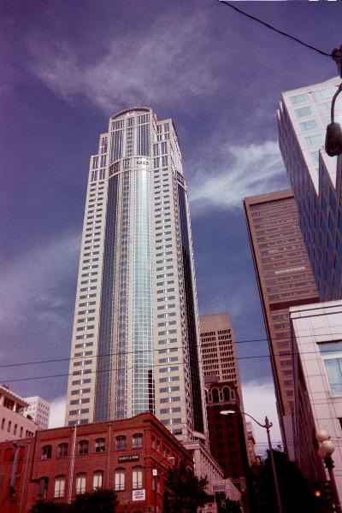
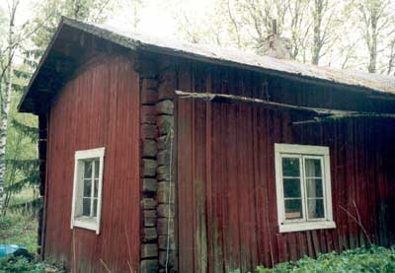
مسکن

Slide 14
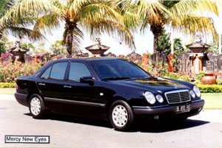
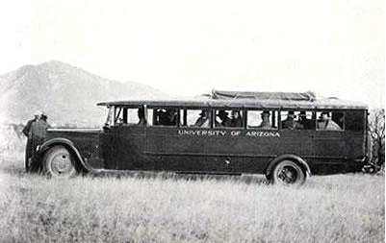
حمل و نقل

Slide 15
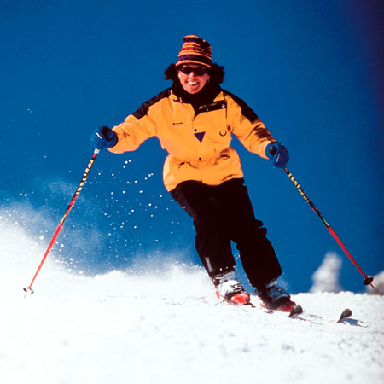

تفريح

Slide 16
نابرابری و بی عدالتی
آيا آماده ايم نابرابري را در بهره مندي
از دفاع ملّي هم بپذيريم؟
آيا آماده ايم نابرابري را در بهره مندي
از امنيت هم بپذيريم؟
آيا آماده ايم نابرابري را در بهره مندي
از هواي سالم هم بپذيريم؟

Slide 17
آيا بايد نابرابري در بهره مندي از خدمات سلامت را هم بپذيريم؟

Slide 18
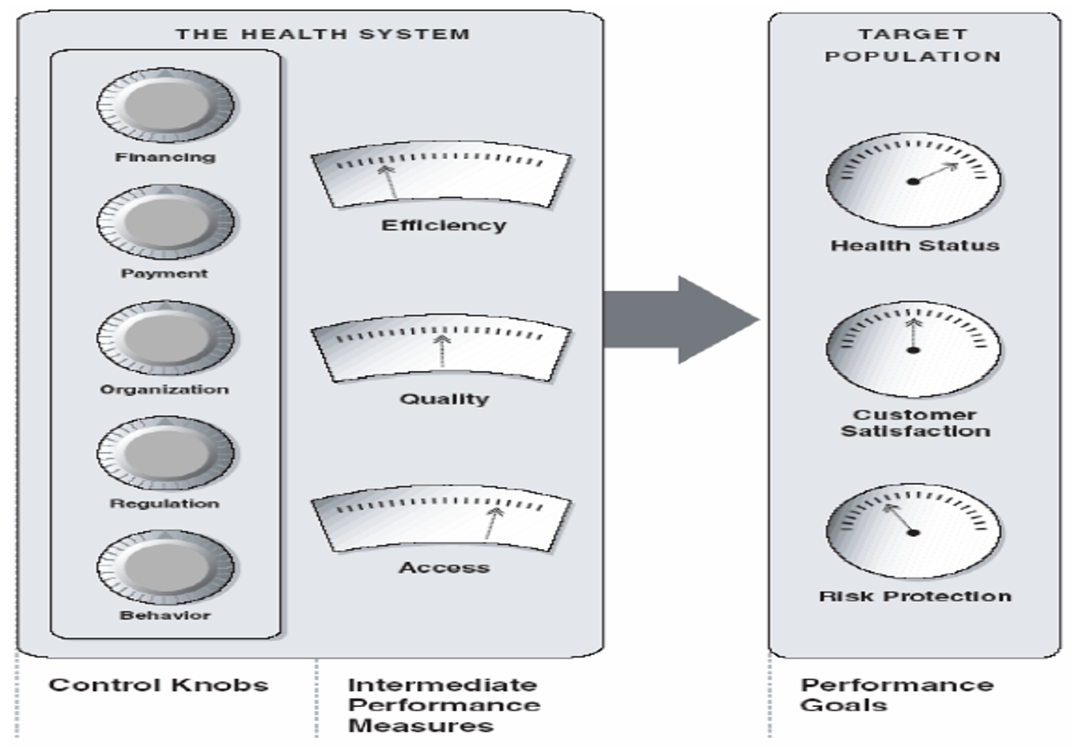
ابزار تحلیل و کنترل نظام سلامت؟

Slide 19
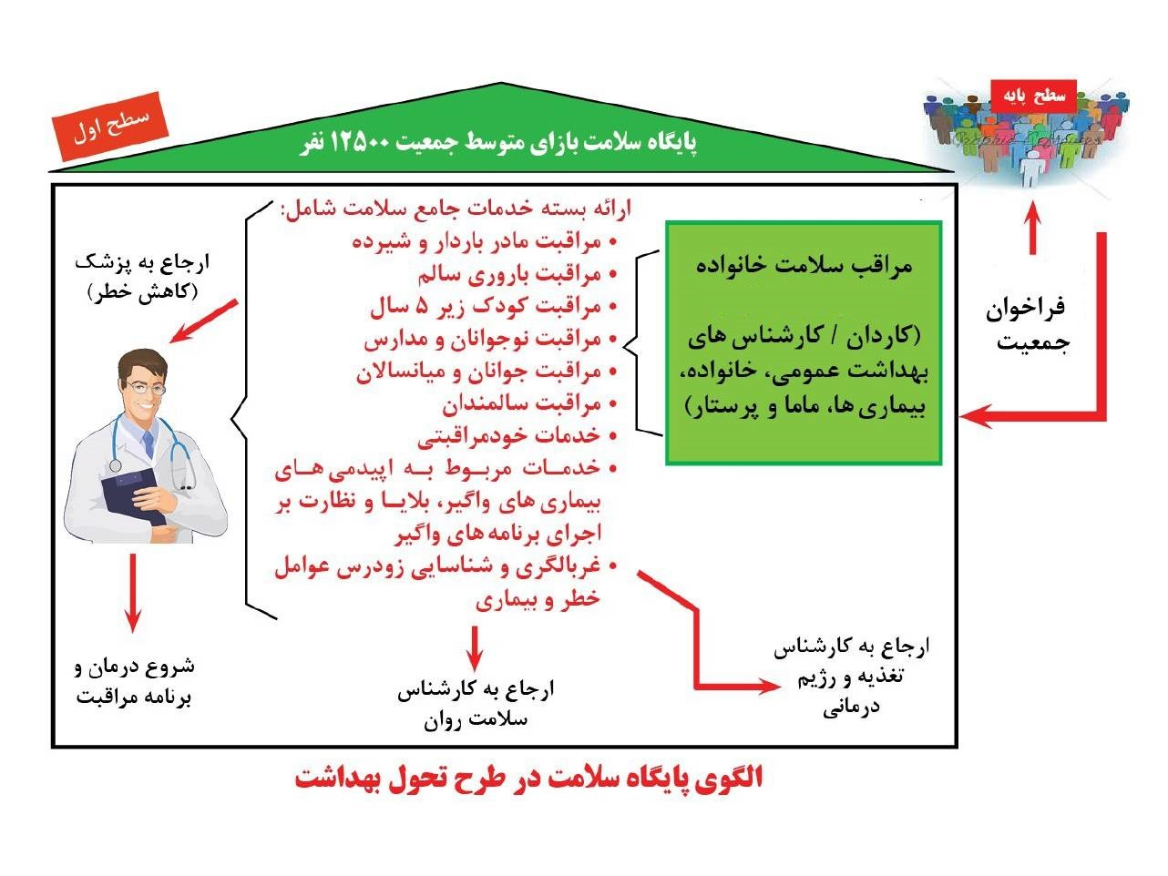
وضع موجود (ادامه)

Slide 20
وضع موجود (ادامه)
مرکز خدمات جامع سلامت برای 30 تا 50 هزار نفر جمعیت
سطح اول
1 نفرکارشناس تغذیه و رژیم درمانی
2-4 پزشک عمومی (خانواده)
1-2 دندانپزشک
1 نفر کارشناس سلامت روان و آسیب اجتماعی
آزمایشگاه
کاردان /کارشناس سلامت محیط و کار
ا نفر برای 300 واحد صنفی
پذیرش و ...
سرایدار / خدمتگزار
ارجاع 5 تا 10 % جمعیت به سطح دوم
الگوی مرکز خدمات جامع سلامت در طرح تحول بهداشت

Slide 21
سلامت در قانون اساسی
اصل بیست و نهم ـ برخورداری از تامین اجتماعی از نظر بازنشستگی، بیکاری، پیری، از کار افتادگی، بی سرپرستی، در راه ماندگی، سوانح و حوادث، نیاز به خدمات بهداشتی درمانی و مراقبت های پزشکی بصورت بیمه و غیره، حقی است همگانی.
اصل چهل و سوم ـ براي تأمين استقلال اقتصادي جامعه و ريشه‌كن‌كردن فقر و محروميت و برآوردن نيازهاي انسان در جريان رشد، باحفظ آزادگي او، اقتصاد جمهوري اسلامي ايران براساس ضوابط زيراستوار مي‌شود:
    تأمين نيازهاي اساسي‌: مسكن‌، خوراك‌، پوشاك‌، بهداشت‌، درمان‌، آموزش و پرورش و امكانات لازم براي تشكيل خانواده‌

Slide 22
وضع مطلوب در حوزه سلامت
چشم‌‌انداز نظام سلامت
  در سال 1404، جمهوری اسلامی ايران کشوري است با مردمی برخوردار از بالاترين سطح سلامت و داراي عادلانه‌ترين و توسعه‌يافته‌‌ترين نظام سلامت در منطقه
اهداف کلان نظام سلامت عبارتند از:
  ارتقاي سلامت جسمی، روانی، اجتماعی و معنوی آحاد مردم ايران که همراه با کسب برترين جايگاه در منطقه تا سال 1404 می‌باشد
  تامين عدالت در سلامت تا سال 1404
  دستيابي به جايگاه اول منطقه در مراعات حقوق اسلامی، انسانی و مدنی و پاسخگویی و تکریم خدمت‌‌گيرندگان نظام سلامت تا سال 1404
Notes:
شامل آسياي ميانه، قفقاز، خاورميانه و کشورهاي همسايه: آذربایجان، افغانستان، اردن، ارمنستان، ازبکستان، امارات متحده عربی، بحرین، پاکستان، تاجیکستان، ترکمنستان، ترکیه، سوریه، فلسطین، قرقیزستان، قزاقستان، قطر، کویت ، گرجستان، عراق، عمان، عربستان سعودی، لبنان، مصر و یمن.

Slide 23
نظام سلامت
نظام سلامت عبارت است از تمام سازمان ها، موسسات و منابعی که به ارائه یا تولید اقدامات سلامت اختصاص دارند.
health action : هرگونه تلاشی که خواه در مراقبت سلامت فردی، خدمات بهداشت عمومی و یا از طریق برنامه های بین بخشی انجام می گیرد و هدف اصلی آن ارتقای سلامت است

Slide 24
اهداف و کارکردهای نظام سلامت
Stewardship
توليت
پاسخگويي
Responsiveness
Creation of Resources
تامين منابع
Delivering Services
ارائه خدمات
Health
ارتقای سلامت
عدالت در
مشارکت مالي
Financing, collection Pooling
Purchasing
تامين مالي

Slide 25
کار کردها و اهداف نظام سلامت
کار کردها :
تولیت stewardship
افزایش و مدیریت منابع(تأمین مالی)
تولید منابع انسانی و فیزیکی
ارائه خدمات سلامت
اهداف میانی نطام سلامت:
  دسترسی
  کارایی
  کیفیت
اهداف اصلی:
  ارتقائ سطح سلامت
  حفاظت در برابر مخاطرات مالی
  ایجاد رضایت خاطر در جامعه

Slide 26
تولیت Stewardship
تعیین و تقویت قواعد بازی و ارائه جهت دهی های راهبردی برای تمام بازیگران و عوامل موثری است که در این میان دخیل هستند
تولیت نظام سلامت شامل تعیین چشم انداز و جهت گیری سیاستگذاری سلامت، تأثیر گذاری از طریق قانونگذاری و پشتیبانی و جمع آوری و استفاده از اطلاعات است

Slide 27
چند نکته مهم
مسئولیت عملکرد نظام سلامت یک کشور (تولیت) بر عهده دولت است
عوارض ناشی از عملکرد نادرست نظام سلامت، بیشتر متوجه فقرا است

Slide 28
اهداف نظام سلامت
ارتقای سلامت با تامین:
  بهترین سطح میانگینgoodness
  و کمترین تفاوت میان افراد و گروه ها fairness
    از طریق ارتقای عملکرد نظام سلامت به منظور:
      کاهش مرگ و میر فقرا و حاشیه نشینان
      برخورد اثر بخش با عوامل خطر عمده سلامتی
      قرار دادن سلامتی در کانون برنامه های توسعه
Notes:
خوبی یعنی بدرستی پاسخ دادن به انتظارات مردم
عادلانه بودن از جنبه توزیع سلامت و از جنبه مشارکت مالی

Slide 29
اهداف نظام سلامت
مبارزه با بیماریها
کاهش مرگ ومیر نوزادان
بارداری و زایمان ایمن
و . . .
همگی از اولویت برخوردارند ولی بدون اصلاح و تقویت نظام سلامت دستیابی به این اهداف مقدور نخواهد بود لذا
  اصلاح و تقویت نظام سلامت در اولویت کامل است

Slide 30
نظام سلامت از گذشته تا به امروز و امروز تا فردا
در گذشته های دور
در 100 سال پیش
امروز(new universalism)
فردا
  ارتقای نظام سلامت برای جلوگیری و کاهش
    مرگ و ناتوانی قابل پیشگیری
    رنج ها و درد های غیر ضروری
    بی عدالتی و بی احترامی به شان فقرا
    فقر و جهل
Notes:
امید به زندگی نیم قرن پیش 48 سال در بدو تولد بود
توجه به نیاز و بی توجهی به تقاضای مردم
new universalism یا جامعیت نوین یعنی ارایه مراقبتهای ضروری با کیفیت بالا به کل افراد
اگر بخواهیم به همه خدمات بدهیم، پس همه خدمات را نمی توانیم ارائه کنیم
فقرا با هزینه کرد کل دارایی فقط جیب دیگران را پر می کنند

Slide 31
مسئول نهایی عملکرد نظام سلامت یک کشور به عهده کیست؟
تولیت از وظایف دولت است
  تعیین چشم انداز
  سیاستگذاری سلامت از طریق قانونگذاری
ایجاد نظام سلامت خوب و عادلانه از وظایف دولت است
سلامت اولویتی ملی است

Slide 32
چهارچوب نوين ارزيابی نظام سلامت
Good Health
Responsiveness
Fairness in Financial
Contribution
%50
%25
%25
تامين سلامت و بهداشت
پاسخگوئي
توزيع مالي عادلانه

Slide 33
ويژگي هاي چهارچوب نوين ارزيابي نظام سلامت
 | Level | Distribution
Good Health | ✓ | ✓
Responsiveness | ✓ | ✓
Financial Contribution |  | ✓
 | Quality | Equity

Slide 34
نظام سلامت را چگونه تحلیل و بررسی کنیم؟
رویکرد تحلیل سازمان بهداشت جهانی از عملکرد نظام های سلامت
  با استفاده از مجموعه ای از شاخص های عملکرد و نتایج و کاربرد فرمولهای پیچیده نظامهای سلامت را رتبه بندی کرد
رویکرد جامعه شناسان
  با استفاده از شاخص capacity و شاخص پیامد
رویکرد جریان منابع resource flows و روشهای پرداخت
  بعداً این روش به شکل national health accounts درآمد
رویکرد (دانشگاه آکسفورد) اهرم های کنترل
  برای درک رفتار نقش آفرینان کلیدی در پاسخ به پاداش ها و انگیزه ها

Slide 35
چگونه می توان نظام سلامت را اصلاح نمود؟
اهرم های کنترل نظام سلامت کدامند؟
اهرم کنترل(control knob) نظام سلامت چیست؟
  تأمین مالی
  پرداخت
  سازماندهی
  وضع مقررات و رفتار

Slide 36
نقشه راه
وضع مطلوب
وضع موجود

Slide 37
چگونگی عملکرد اهرم های کنترل
  علی رغم اینکه هرکدام از این اهرم ها به تنهایی هم می تواند نظام سلامت را تحت تأثیر قرار دهد اما برای اصلاح نظام سلامت بیش از یک اهرم کنترل مورد استفاده قرار می گیرد
  این اهرم ها جز اثر مستقیم اثر غیر مستقیم نیز خواهند داشت
  دولت ها می توانند بطور مستقیم یا غیر مستقیم مقدمات و شرایط هر یک از اهرم ها را تغییر دهند

Slide 38
عوامل فراتر از اهرم ها
  فرهنگ
  تاریخ
  سنت
      نگرش های سیاسی و اجتماعی
      نگرش نسبت به حکومت و توان آن
      نگرش نسبت به نظام سلامت
      نگرش نسبت به خدمات سلامت

Slide 39
آیا انجام اصلاحات آسان است؟
اصلاحات آسان نیست، اما غیر ممکن هم نیست
  ابزار سیاسی
  موقع شناسی
  رهبری سیاسی اجتماعی
ولی تضمینی هم نیست
آنچه مهم است هدف است اما روش و استراتژی رسیدن به هدف به شرط رعایت ارزش ها قابل تغییر است

Slide 40
آیا انجام اصلاحات آسان است؟
عصر پذیرش بدون چون و چرای نظرات و اصلاحات بسر آمده است
باید نسبت به شفاف سازی اهداف و ارزشها اقدام نمود
همه ذینفعان باهوش و منفعت طلبند؟
تفاوت بین انجام کار خوب و انجام یک کار بخوبی!

Slide 41
نیروهای محرکه اصلاحات بخش سلامت چیست؟
هزینه های فزاینده
انتظارات فزاینده مردم
محدودیت در ظرفیت پرداخت هزینه مراقبت سلامت
Skepticism شک به مناسبت وضع موجود

Slide 42
هزینه های فزاینده
تغییرات دموگرافیک
    جمعیت مسن تر
    جمعیت آگاه تر
بیماریهای جدید
    بعلت بهبود وضع سلامتی
    افزایش سرباری
فناوری های جدید
    داروهای جدید و بعضاً غیر ضروری
    روشهای تشخیصی
    کاهش risk pooling و adverse selection

Slide 43
انتظارات فزاینده مردم
اقتصادی
  تمایل و توان پرداخت مردم، جبران گذشته
  توقع حاصل از بهبود اقتصادی
اجتماعی
  دهکده جهانی، مقایسه و تقلید
  درخواست خدمات سلامتی برای بهبود QOL
سیاسی
  دموکراسی: افزایش فشار مردم بر دولت
  نظام سلامت ابزار انتخاباتی

Slide 44
محدودیت در ظرفیت پرداخت هزینه مراقبت سلامت
عدم تناسب تخصیص منابع به بخش سلامت با انتظارات
بحرانهای اقتصادی و تأثیر برسلامت فقرا
کاهش درآمد برخی کشورها در بحرانهای اقتصادی
رکود اقتصادی منجر به کاهش درآمد مالیاتی می شود

Slide 45
شک به مناسبت وضع موجودSkepticism
تلاش منفعت طلبان بخش غیر دولتی
  عدم شفافیت در اهداف شرکت ها و NGOs
ناکارآمدی در برخی از نظامهای دولتی
مقایسه غیر معقول

Slide 46
سیاست ها
اخلاقیات
تعریف مشکل
چرخه سیاستگذاری
تشخیص
ارزشیابی
اجرا
تدوین سیاست
توسعه سیاستگذاری

Slide 47
اصلاحات و سیاستگذاری را از کجا شروع کنیم؟
از هرجا که می توانیم
به شباهت ها و تفاوتهای چرخه اصلاح فرآیندها و چرخه سیاستگذاری توجه کنید

Slide 48
روش ارتقاي فرايند:fOCUS-PDCA
1-فرايندي را براي ارتقا پيدا كنيد. find
2-تيمي از صاحبان فرايند سازماندهي كنيد. organize
3-روشن كنيد فرايند چگونه عمل مي كند. clarify
4- علل تغييرات عملكرد فرايند را درك كنيد. understand
5- مورد ارتقا را انتخاب كنيد. select
9-اقدام كنيد.
act
6-برنامه ريزي كنيد
plan
8-ارزيابي كنيد
check
7-اجرا كنيد.
do

Slide 49
اصلاحات و سیاستگذاری را از کجا شروع کنیم؟
از هرجا که می توانیم
به شباهت ها و تفاوتهای چرخه اصلاح فرآیندها و چرخه سیاستگذاری توجه کنید
نظام سلامت وسیله است نه هدف
ما نیازمند paradigm shift در نظام سلامت هستیم
آیا صرفاً با تکیه بر برخی داده ها می توان اولویت ها را تعیین کرد
برای تشخیص بیماریهای نظام سلامت می توان شبیه پزشکان عمل کرد، می توان با رسم شبکه علیت (با پنج مرحله why? ) به علت رسید

Slide 50
مشکلات در شرایط کنونی در ارائه خدمات بهداشتی1
با اینکه اثربخشی خدمات PHC ثابت شده اما با گذشت سی و چند سال از راه اندازی شبکه های بهداشتی درمانی هنوز پوشش کامل نیست.
استراتژی های گذشته که برای مبارزه با بیماریهای عفونی کاربرد داشت، در مبارزه با بیماریهای غیر واگیر و مولتی فاکتور موثر نخواهد بود.
بجای توجه به سلامت به نظام سلامت توجه کردیم
بجای خرید سلامت، گاهی خدمات سلامت را خریدیم
  که منجر به گسترش خدمات موازي، اضافي و پرعارضه شده
  و اکثر مواقع بخصوص در بخش بهداشت، وقت افراد را خریدیم

Slide 51
مشکلات در شرایط کنونی در ارائه خدمات بهداشتی2
بی عدالتی در سلامت (میانگین خوب توزیع نا متقارن سلامت)
فاصله بين مرگ و مير کودکان زير پنج سال در دهک هاي مختلف در آمدي
و شهرنشینی (شهرهای پنهان در دل شهرهای بزرگ و حاشیه نشینی)
بیمارستان محوری و تخصص گرایی
ارائه خدمات مبتنی بر ویژگی های ارائه کننده بجای توجه به نیاز مردم
سالمندی
کم توجهی به SDH

Slide 52
مشکلات در شرایط کنونی در ارائه خدمات بهداشتی3
عدم وجود نظام بيمه اي مبتني بر حمايت غني از فقير و سالم از بيمار
عدم مشاركت پزشك در ريسك تحميلي و هزينه هاي اضافي بر بخش
کمبود کارآيي در تخصيص منابع ملّي (allocative efficiency)
بیمه ها ی درمان نگر بجای سلامت نگر
حتی روش ارائه خدمات در روستاها هم نیاز به بازنگری دارد
  در الگو برداری دقت کنیم

Slide 53
Control Knobs
Financing
Payment system
Organization
Regulation
Behavior

Slide 54
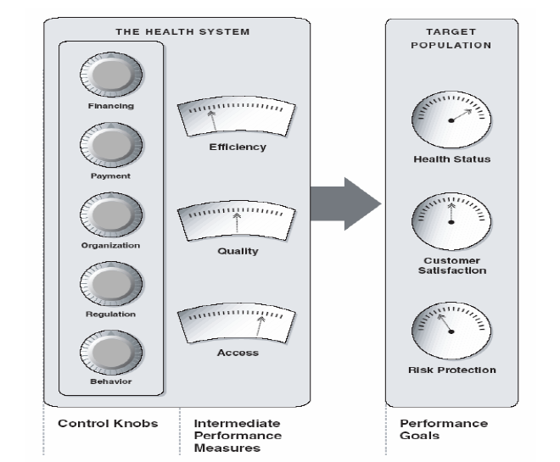

Slide 55
ارتباط میان هزینه های سلامت و پیامدهای سلامت در کشورهای مختلف؟!
بررسی سازمان جهانی بهداشت بر روی 191 کشور عضو نشان داده است:
میان هزینه های سلامت و پیامدهای سلامت کشورهای مختلف ارتباط مستقیمی وجود ندارد.
چه عاملی سبب می شود تا یک کشور بتواند با هزینه سلامت کمتر پیامدهای سلامت بهتری را کسب نماید؟

Slide 56
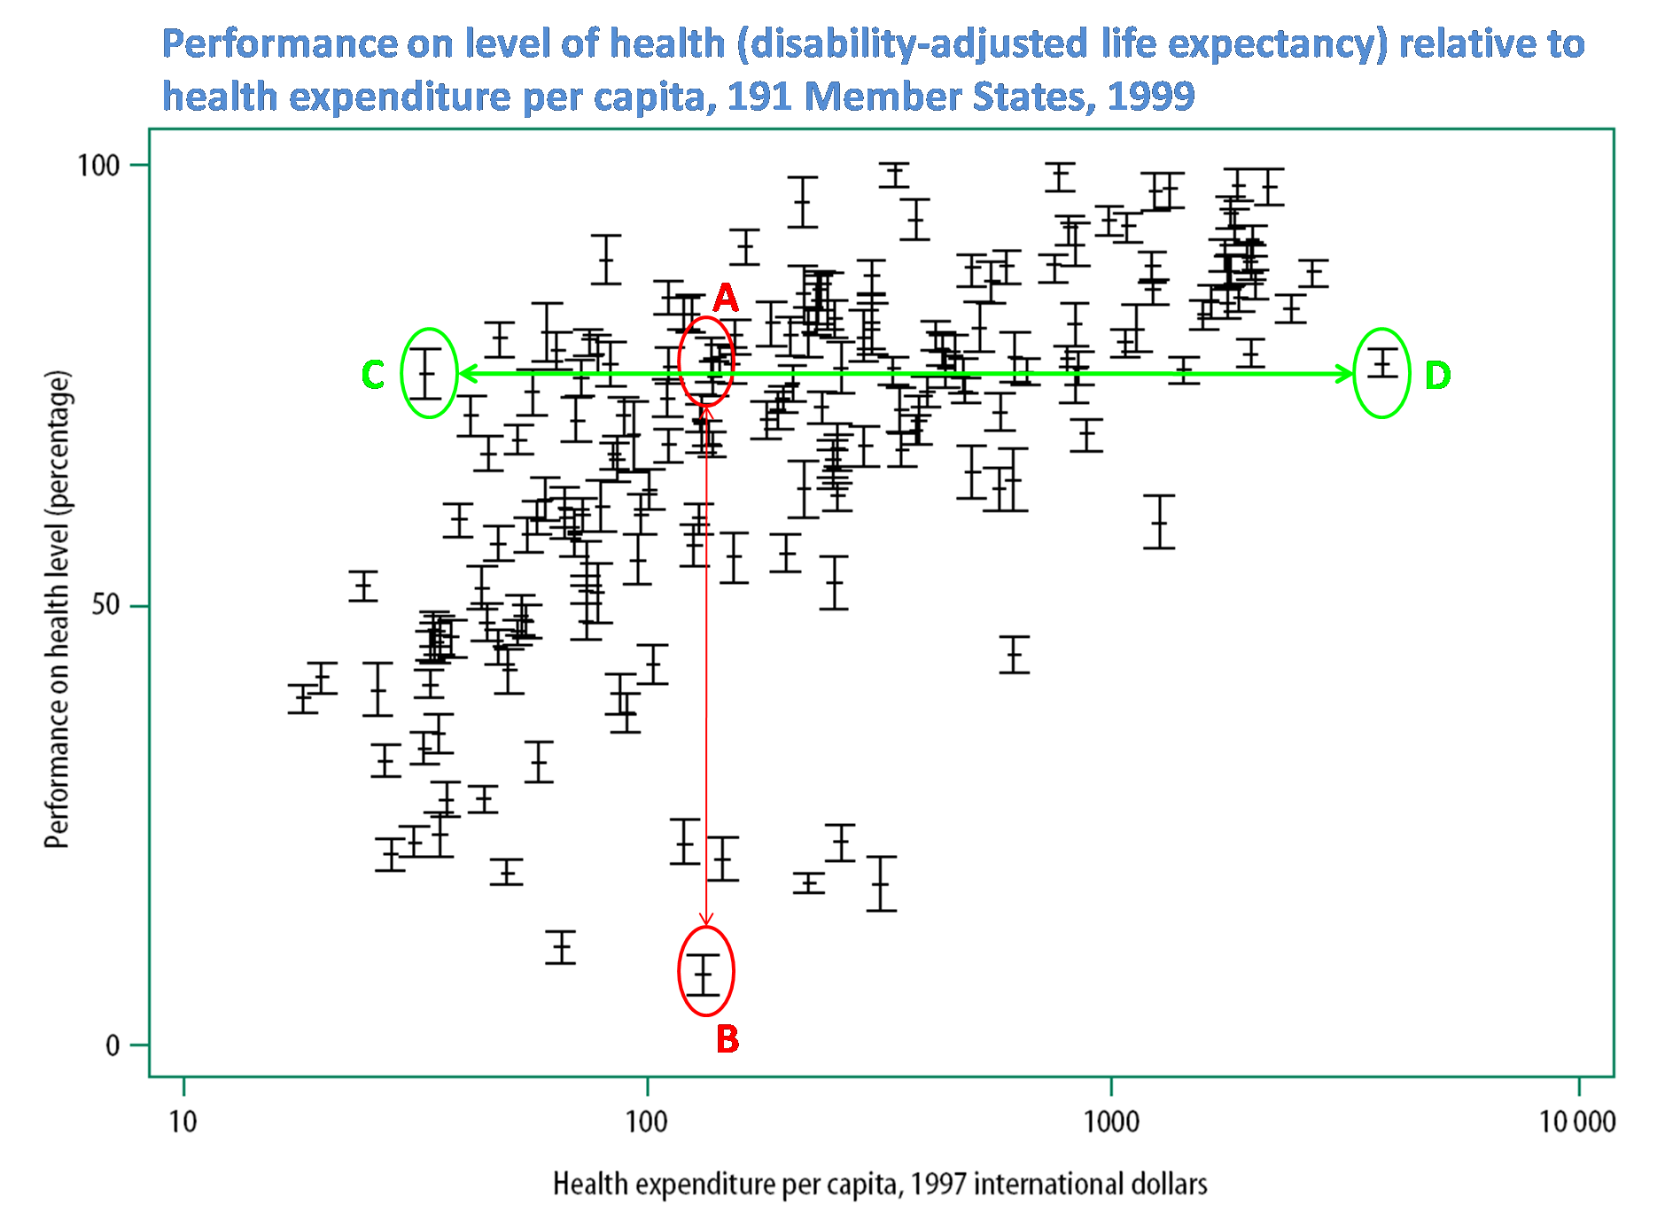

Slide 57
مدلهای نظام مراقبت های سلامت
 | نگاه به خدمات سلامت | مالکیت تسهیلات سلامت | جایگاه تشکیلات صنفی | شیوه پرداخت به پزشکان | نقش دولت
مدل بازار آزاد | کالای شخصی | خصوصی | بسیار قوی | پرداخت مستقیم | حداقل
مدل بازار متکثر و مدیریت شده | کالای شخصی | بطور عمده خصوصی | بسیار قوی | مستقیم، یا حق بیمه خصوصی | کم و غیر مستقیم
مدل مبتنی بر بیمه و تامین اجتماعی | کالای مصرفی تضمین شده از سوی دولت | خصوصی و دولتی | قوی | بطور عمده غیر مستقیم از طریق حق بیمه دولتی | محوری ولی غیر مستقیم
مدل نظام ملّی خدمات سلامت | خدمات حمایت شده از سوی دولت | بطور عمده دولتی | قدرت متوسط | بطور عمده غیر مستقیم از طریق مالیات | محوری و مستقیم
مدل سوسیالیستی | خدمات ارایه شده از سوی دولت | کاملا دولتی | قدرت کم | کاملا غیر مستقیم از طریق مالیات | مطلق

Slide 58


Slide 59
اصول مراقبت‌هاي بهداشتي اوليه
اصل هماهنگي بخش‌هاي توسعه اقتصادي ـ اجتماعي
مشاركت مردم واتكاء به خود
روش‌هاي مناسب
عدالت
جامعيت خدمات

Slide 60
تأمین مالی نامناسب و ناکافی
عدم وجود شش كليد عملكرد سازماندهي
فقدان مقررات جامع و مانع
فقدان سازماندهی مطلوب
وضعیت نامناسب نظام سلامت
ارتباط مالی پزشک و بیمار
تشویق تقاضای القایی
وضعیت نامناسب نظام پرداخت
پرداخت FFS
فقدان پوشش بیمه ای کامل و مناسب

Slide 61
The Six Keys to
Organizational Performance
Incentives on organizations
Incentives on managers
Managers’ attitudes, values, skills, and beliefs
Managers’ authority
Incentives on workers
Works’ attitudes, values, skills, and beliefs

Slide 62
Iran
“How to Pay”: Payment Systems
Dx: “Expenditures Out of Control”
Rx:
  End Fee For Service
  Eliminate Line Item Budgets
New Payment Models ??
  PHC: HI models can lead the way
    Levels
    Packaged incentives
  Hospitals: Bigger Problem

Slide 63
ارزشیابی و اصلاح
اجرا و پایش
مفهوم سازی و طراحی
نیاز سنجی
مراحل تغییر پروژه
تغییر موفق
تقویت توانایی دانش تمایل آگاهی
مراحل نیروی انسانی

Slide 64
پیش نیازهای اصلاح نظام سلامت
تعیین وضع موجود و طراحی اهداف و نتایج مورد انتظار
تعیین و اعلام نظام ارزشی حاکم بر اصلاحات
  سودگرایی (utilitarianism) که طرفدار اصلاحاتی است که بیشترین منفعت را به بیشترین اقشار میرساند و از شاخص هزینه-اثر بخشی و DALY و QALY استفاده می کند
  جامعه گرایی(communitarianism) که بیشتر به باز توزیع منابع و گسترش عدالت اجتماعی توجه دارند(PHC با بردن خدمات در روستاها که ظاهرا از نظر هزینه اثر بخشی شرایط مناسبی نداشت در راستای این رویکرد است)
  لیبرالی (libertarianism) با تاکید بر آزادی کامل افراد تا زمانی که منجر به تجاوز به حقوق و آزادی دیگران نشود. لذا در این رویکرد بازار نقش اساسی داشته و نقش دولت کم رنگ است
تعیین رویکرد سازمانی و ساختار آتی نظام سلامت
تعهد دولت در تأمین و اجرای اصلاحات(اصلاحات کاری دشوار، پیچیده و زمان بر است)

Slide 65
خلاصه
تصمیم برای اصلاح نظام سلامت در کشور تصمیمی در خور تقدیر است در صورتیکه مبتنی بر موارد زیر باشد
  با نیت خیر (مصلح خود باید صالح باشد و از روش های اخلاقی و مبتنی بر ارزشهای جامعه اقدام کند)
  با هدف (و البته نتیجه) خدمت به مردم
  مبتنی بر اصول علمی
اما اجرای هر اقدامی نیاز به ابزار دارد ابزار پیشنهادی برای اصلاح نظام سلامت، Control Knobs هستند
مشکلات حوزه سلامت با توجه به عدم قطعیت و عدم توافق روی راه حل، جزء مشکلات پیچیده بوده و مشکلات پیچیده راه حل ساده ندارند!
هر نوع مداخله با توجه به big picture باید باشد
هر نوع تصمیم نیازمند تحلیل و مشارکت ذینفعان است
تغییر یک دکمه کنترل نیازمند تنظیم سایر اهرمهای کنترل نظام سلامت می باشد

